Slide 1
QM-Dokumentation
Qualitätsmanagement in der Übungsfirma
Rainer Aichinger
BLT Wieselburg / Lehr- und Forschungszentrum Francisco Josephinum
21.10.2011
Wieselburg

Slide 2
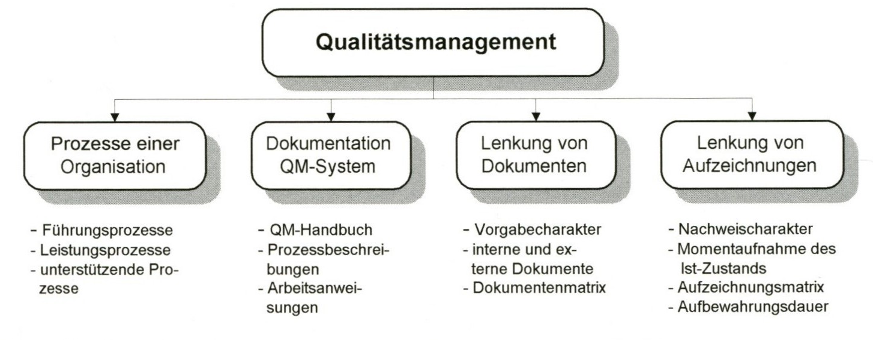
QM-Dokumentation
Verfahrens-
anweisungen

Slide 3
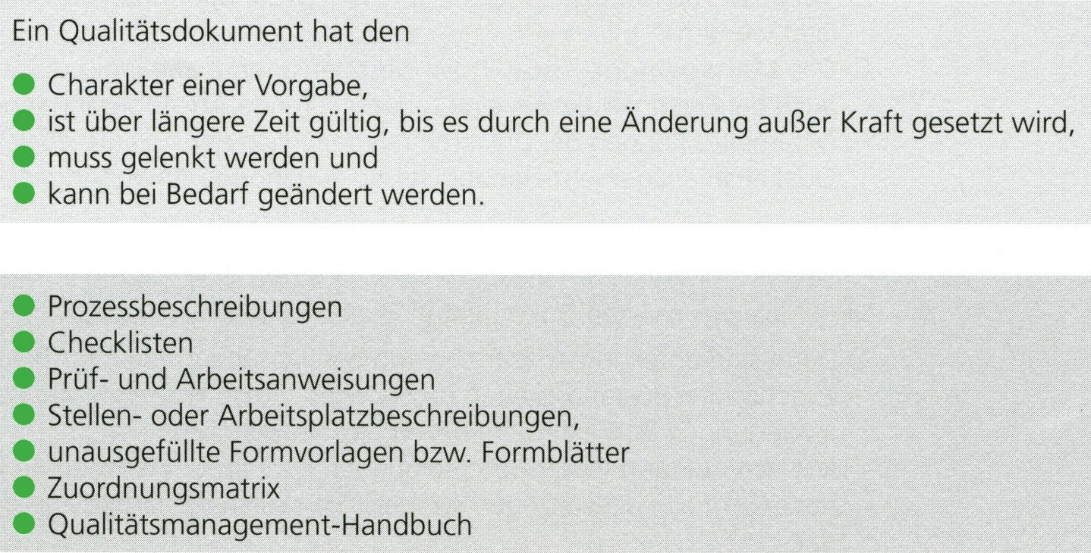
QM-Dokumentation - Dokumente

Slide 4
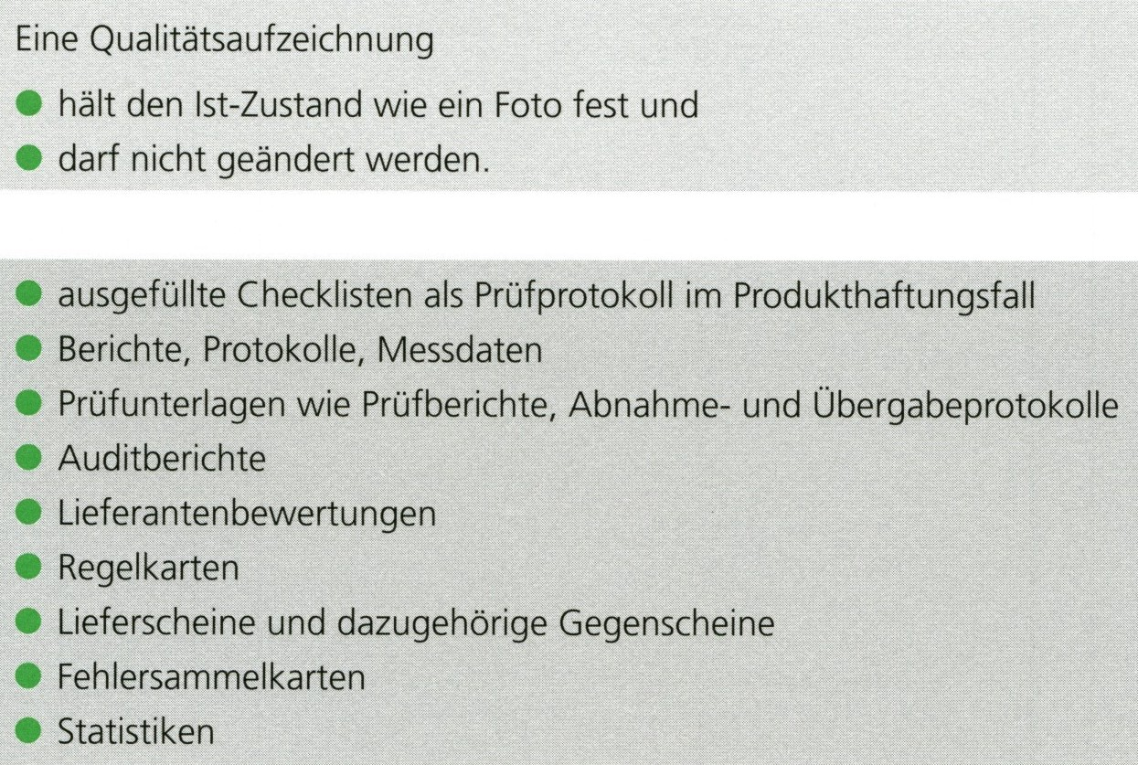
QM-Dokumentation - Aufzeichnungen

Slide 5
QM-Dokumentation
Verfahrens-
anweisungen

Slide 6
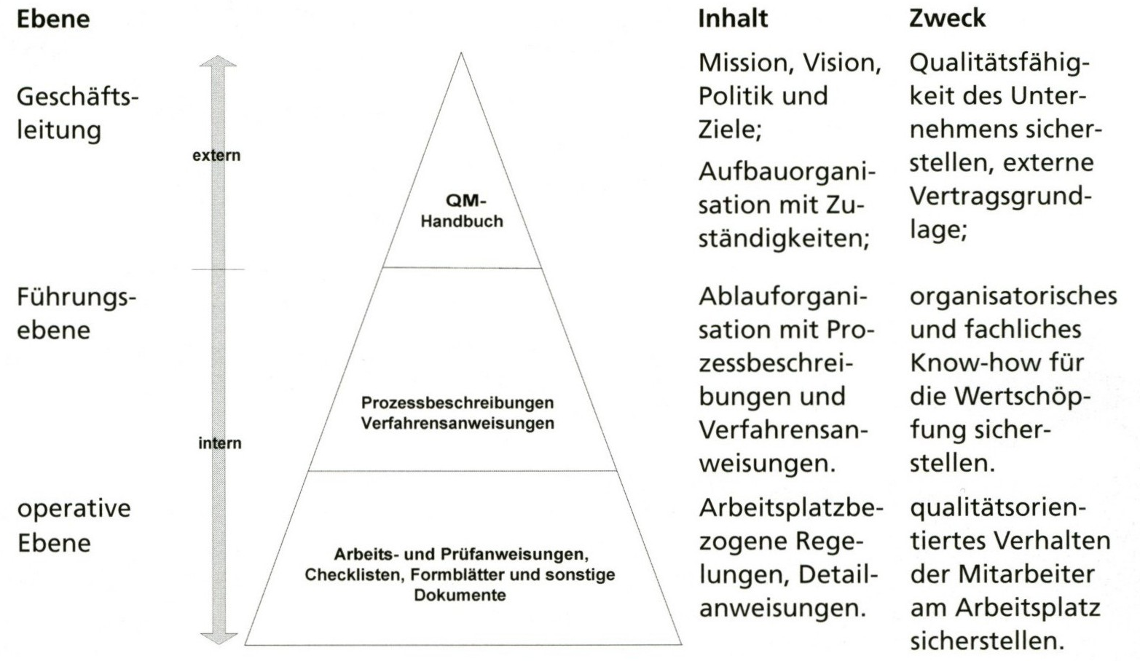
QM-Dokumentation

Slide 7
QM-Dokumentation
Umfang der Dokumentation
  Art und Umfang des Unternehmens
  Art der Produkte
  Komplexität der Prozesse und deren Wechselwirkungen
  Ausbildung des Personals

Slide 8
QM-Dokumentation
Verfahrens-
anweisungen

Slide 9
QM-Dokumentation - Prozessbeschreibung
Erstellen der Prozessbeschreibung
Aufbau der Prozessbeschreibung
Nimmt ein Anwender Prozessbeschreibungen in die Hand, sollte er sich durch einen zweckmäßigen Aufbau schnell darin zurechtfinden können. Daher sollte ein einheitlicher, durchgängiger Aufbau gepflegt werden. Bewährt hat sich folgender Aufbau:
Position | Benennung
1 | Deck- oder Stammblatt
1.1 | Darstellung des Prozesses
1.2 | Ergänzungen zum Prozess oder zu einzelnen Prozessschritten (bei Bedarf)
2 | Dokumentation
3 | Verteiler

Slide 10
QM-Dokumentation - Prozessbeschreibung
Zu Position 1:
Hier sollten aufgeführt sein:
Bezeichnung des Prozesses (z.B. "Angebote erstellen")
Wer ist Prozesseigentümer, wer ist Kunde, ist der externe Kunde betroffen?
Was ist der Zweck dieser Prozessbeschreibung?
Welche Ziele sollen erreicht werden?
Welche Bereiche des Unternehmens sind betroffen (Anwendungsbereich)?
Was für Kennzahlen kommen in Betracht?
Wie kann das Erreichen der Ziele bewertet werden?
Welche Norm, und welche Punkte der angegebenen Norm sind betroffen?
Welche Vorschriften und welche Punkte der ausgegebenen Vorschriften sind betroffen?
Kopf- und Fußzeile gemäß Ordnungssystem
Bearbeitungsstand und Freigabeleiste

Slide 11
QM-Dokumentation - Prozessbeschreibung
Zu Position 1.1:
Hier wird der Ablauf des Prozesses angegeben.
Dies kann mit verschiedenen Darstellungsvarianten geschehen, z.B.
a) als Flow-Chart (Ablaufdiagramm)
b) als Matrix
Wichtig hierbei ist:
die Visualisierung des Prozesses
die folgerichtige Darstellung der einzelnen Prozessschritte
die eindeutige Zuordnung der Verantwortlichkeiten
die Angabe der Grundlagen und der Ergebnisse der einzelnen Prozess-schritte

Slide 12
QM-Dokumentation - Prozessbeschreibung
Zu Position 1.2:
Hier können Ergänzungen zu einzelnen Prozessschritten oder zum Prozess insgesamt erfolgen, wenn die Darstellung in der Position 1.1 zu unübersicht-lich ist.
Zu Position 2:
Hier ist eine Übersicht der verwendeten bzw. betroffenen Dokumente, Auf-zeichnungen und Hilfsmittel zu erstellen.
Zu Position 3:
Welche Abteilungen, Gruppen usw. erhalten diese Prozessbeschreibung?

Slide 13
Mag. Rainer Aichinger
BLT Wieselburg / Lehr- und Forschungszentrum Francisco Josephinum
Telefon: (07416) 52175 - 22
E-Mail: rainer.aichinger@josephinum.at
Homepage: http://blt.josephinum.at

